Slide 1
Методика работы с программой SkiALP-Pro
Всероссийский семинар судей по горнолыжному спорту 2019

Slide 2
SkiAlp-Pro* Software for Alpine Skiing Management
SkiAlp-Pro - представляет собой приложение, позволяющее проводить соревнования по горнолыжному спорту (слалом, слалом-гигант, супер-гигант, скоростной спуск, супер-комбинация, детские и любительские соревнования и т. д.), обрабатывать и печатать данные о соревнованиях (список участников, жеребьевочный и стартовый лист, официальный протокол и т.д.) и осуществлять передачу данных в FIS. это полный пакет программного обеспечения и приложений, что позволяет за сроки и результат обработки ваших различных соревнований горнолыжному спорту (слалом, слалом-гигант, супер-гигант, скоростной спуск, супер комбинация, телемарк, катание на лыжах, скорость, и т. д..).
Благодаря вспомогательным программным модулям Display, Live, Video появляется возможность транслировать все данные по времени на телевизор, в интернете или выводить на видео стену
SkiAlp-Pro признана международной лыжной федерацией FIS и другими национальными федерациями(FFS, Swiss-Ski, USSA и т.д.)
*SkiAlp-Pro – это профессиональное приложение для хронометража, разработанная компанией VOLA.
https://www.vola.fr/en/timing/logiciels/suite-skialp/skialp-pro

Slide 3
Описание
SkiAlp-Pro распространяется в двух версиях
Демо-версия. Представляется бесплатно для тестирования программного комплекса. Этот режим ограничивается 20 импульсами в соревновании. Вы можете скачать SkiAlp-Pro для оценки на веб-сайте.
LAST VERSION 7.0.25. DATE 27/02/2019
Полная версия. Для работы эта версия требует покупки программного обеспечения, защита которого закодирована на определенный USB-ключ. Ключ должен быть установлен на том компьютере, где SkiAlp-Pro работает.

Slide 4
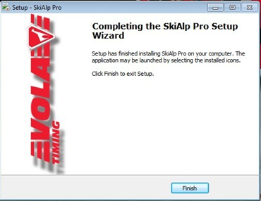
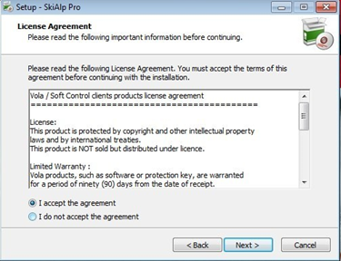
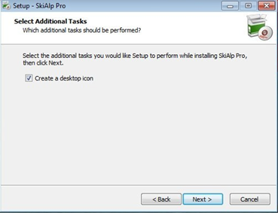
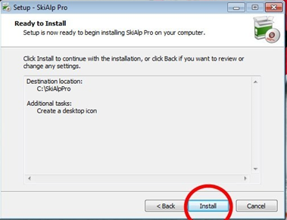
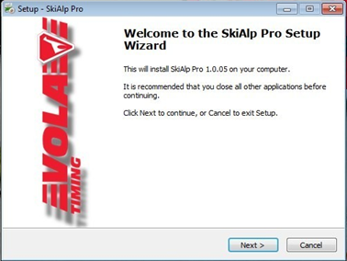
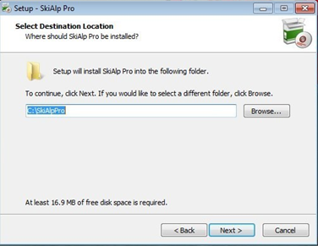
Установка SkiAlp-Pro 2.27 (Установка ПО SkiAlp-Pro проходит на английском языке)
1. Приложение по установке ПО откроет окно приветствия. Нажмите «Продолжить»
2. Необходимо ознакомиться с лицензией и отметить своё согласие
3. Компьютер автоматически предложит место для установки на диск C. Можно самостоятельно изменить директорию установки ПО
4. Программа установки предложит разместить иконку быстрого доступа к программе на рабочий стол. Поставьте или уберите галочку и нажмите «Далее»
5. Программа установки обобщит все данные по установке. Если Вы согласны, то нажмите «Инсталляция», либо вернитесь назад для изменения установочных параметров
6. Процесс инсталляции завершен. Нажмите «Финиш». Если вы выбрали опцию, то на вашем рабочем столе был создан ярлык быстрого доступа

Slide 5
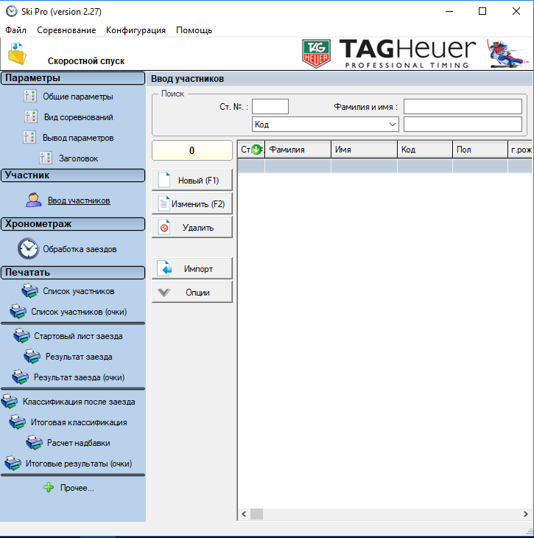
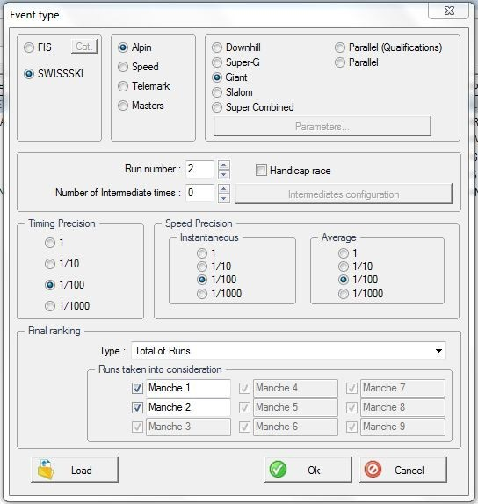
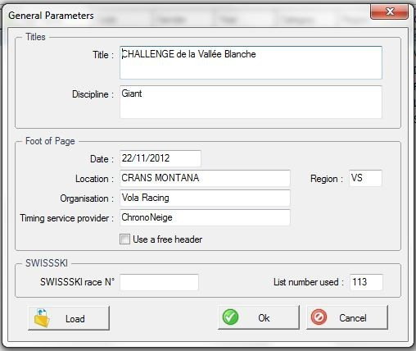
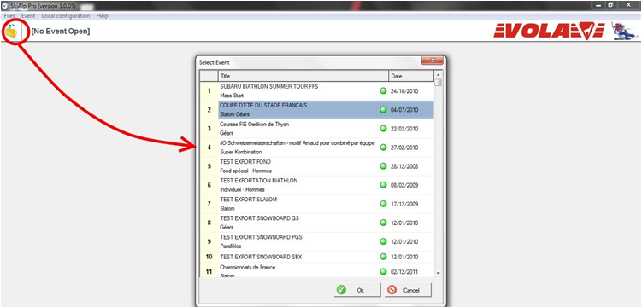
Создание соревнования Общие параметры
Создать новое соревнования с помощью большой иконки «Открыть соревнование». Откроется окно как представлено ниже и у вас будет выбор открыть имеющееся соревнования либо создать новое.
Если вы создаете новое соревнование, то программа предложит вам заполнить «Вид соревнований» и «Общие параметры». Вы можете сделать это сразу или заполнить позднее. Введенные данные будут отражены в основном окне программы и в изменениях. Кодекс, категорию ФИС и другое важное взять на сайте ФИС
Теперь вы вошли в выбранное соревнование. В этом разделе можно обновить основные параметры и параметры редактирование (шрифт, размер, логотипы и позиционирование). И эта часть позволяет вводить участников, экспортировать или печатать измененные данные.

Slide 6
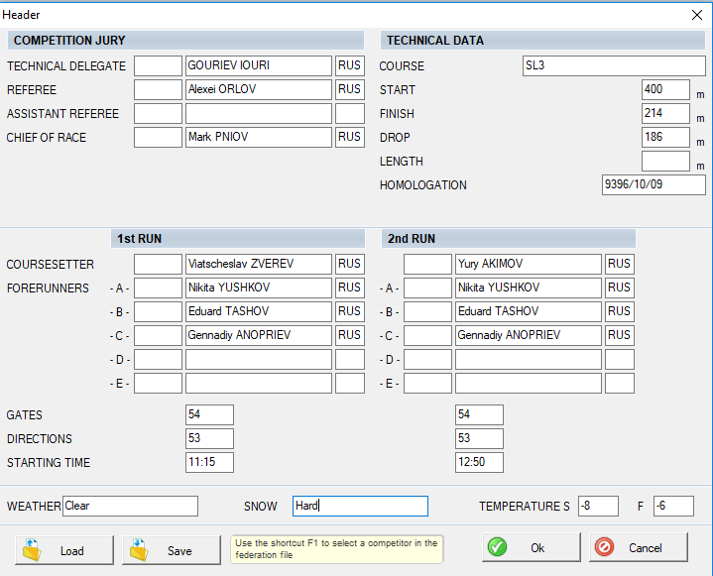
Создание соревнования Заголовок
Ввод данных в заголовок по открывающим, членам жюри, техническим данным трассы.
Количество ворот и поворотов, данные о температуре и погоде вводить перед началом заезда

Slide 7
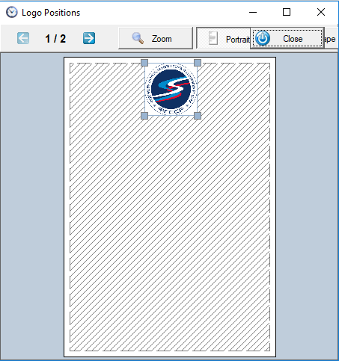
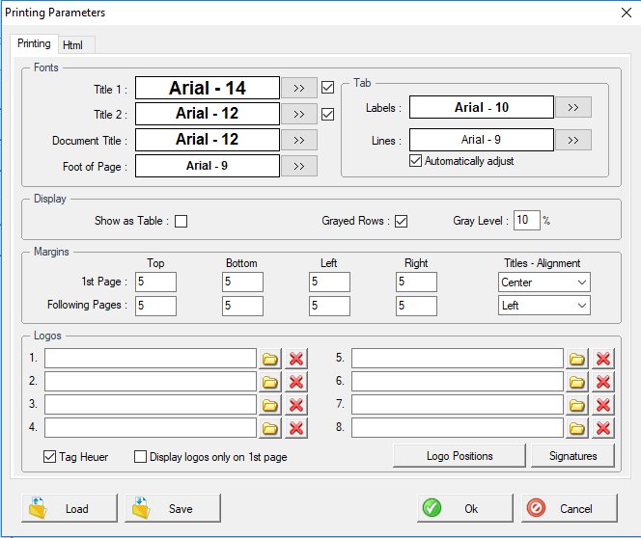
Создание соревнования Вставка логотипов, формат шрифта
1. Выбор размера и типа шрифта;
2. Формирование списков и старт листа в формате таблицы;
3. Настройка полей и расположения текста
4. Вставка файлов (логотипы спонсоров, горнолыжных курортов и т.д.);
5. Расположение логотипов в итоговом документе

Slide 8
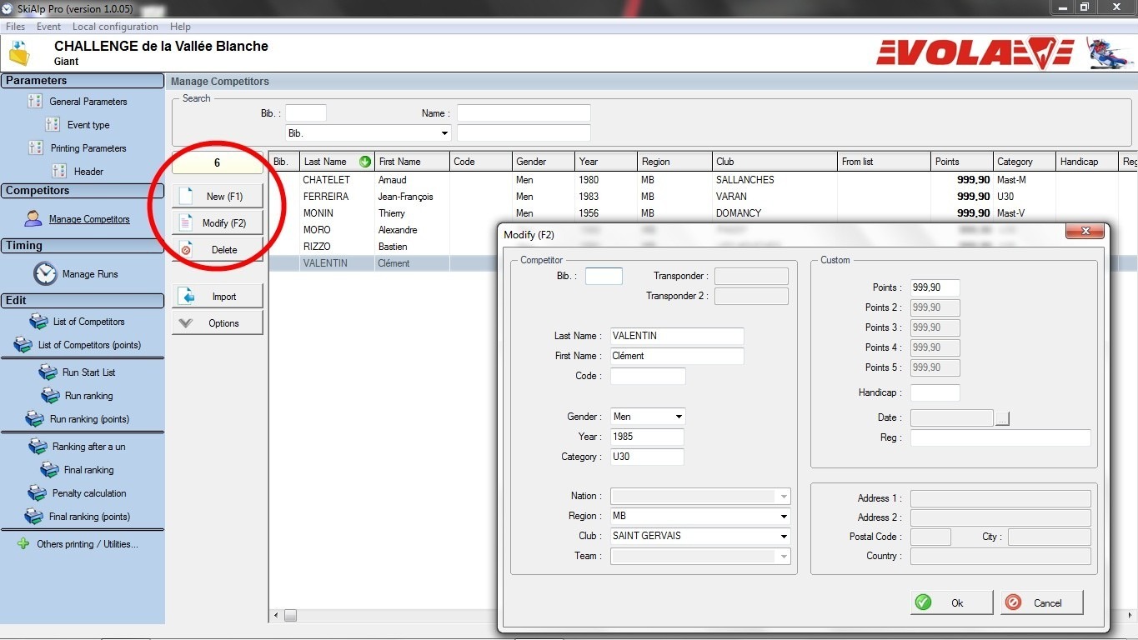
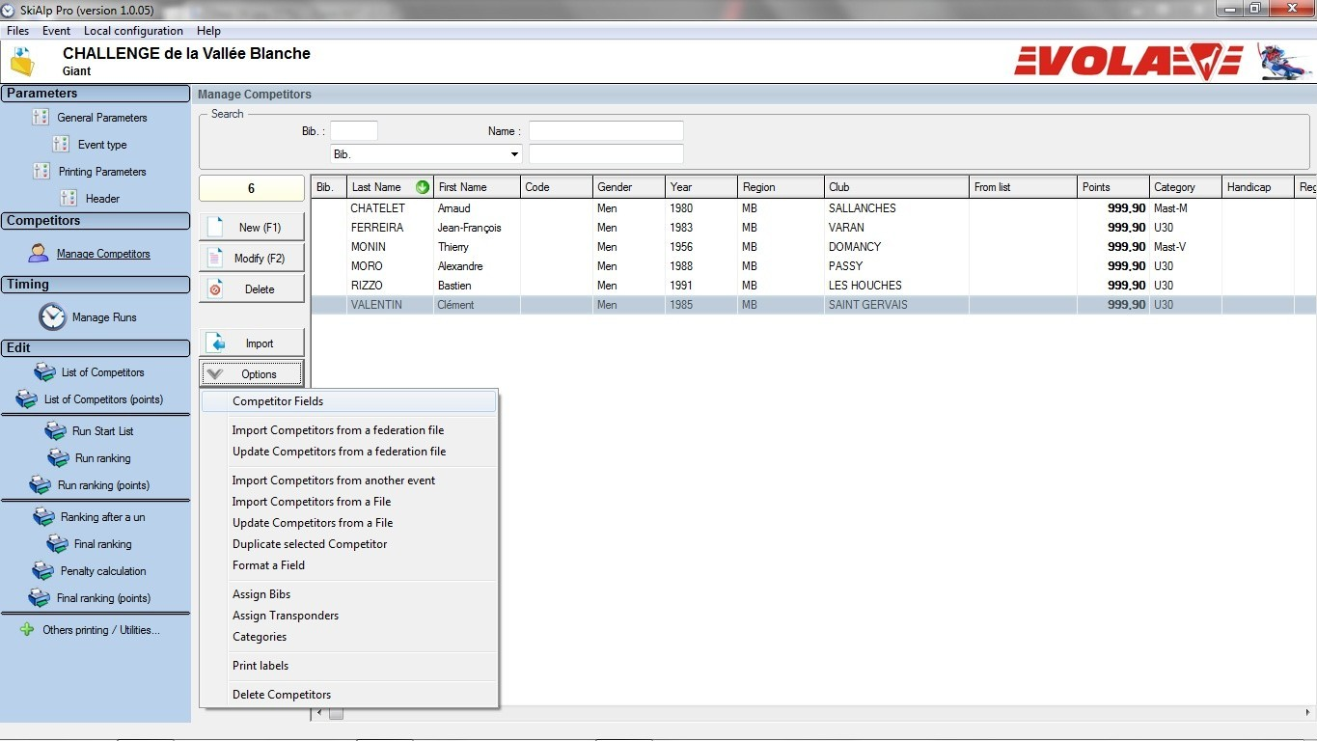
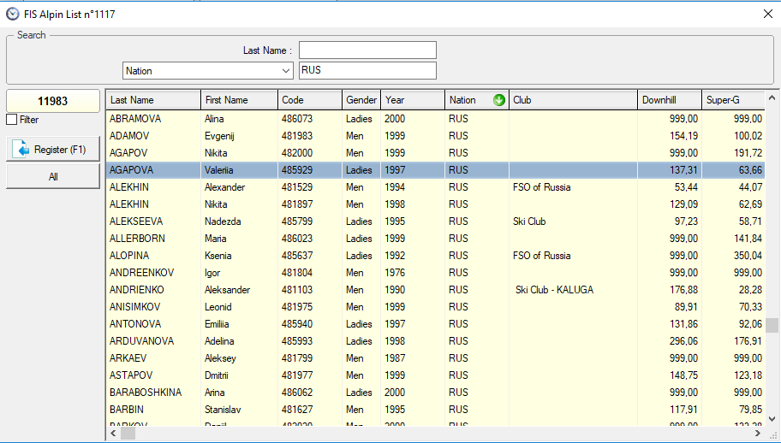
Ввод участников
Вы можете начать ввод участников используя кнопки «Новый», «Изменить» или «Удалить»
Также можно загрузить участников из национального списка, фис-листа или с другого соревнования или загрузить из файла (txt, xls,ffs и т.д.). Нажмите на кнопку «Импорт» или через кнопку «Опции» и выбрать тот вариант, который необходим
Например: нажать на кнопку «Импорт» и затем выбрать «ФИС список» и нажать «Ок». В появившемся окне можно будет выбрать участников, которых необходимо добавить в соревнование (двойным щелчком на линии участника или нажав на клавиатуре F1).

Slide 9
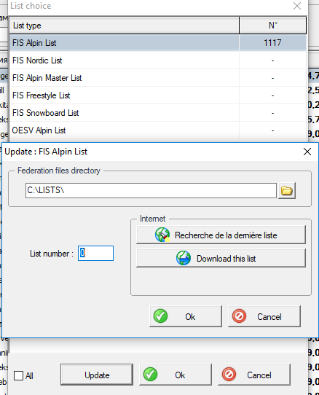
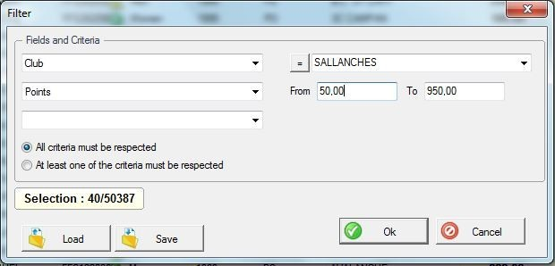
Ввод участников: Загрузка списка FIS
Для загрузки последнего, действующего списка необходимо выбрать кнопку «Поиск последнего списка».
Для загрузки прошлого списка в программе необходимо ввести номер списка, который необходимо загрузить и нажать на «Загрузить список».
Загруженные списки сохранить в необходимую директорию и позже загрузить в бесплатную версию программы.
Сроки действия списков и их номера – на сайте FIS
После загрузки возможен отбор спортсменов из списка FIS с использованием фильтров:
- выбрать участников из клуба “SALLANCHES” и имеющих от 50 до 950 очков: В первой линии выставить маркировку = и выбрать название из списка; во второй строке выбрать «очки» . Также отметить круглой кнопкой «Все критерии должны быть учтены»

Slide 10
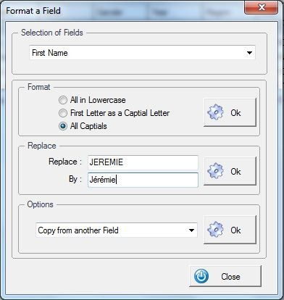
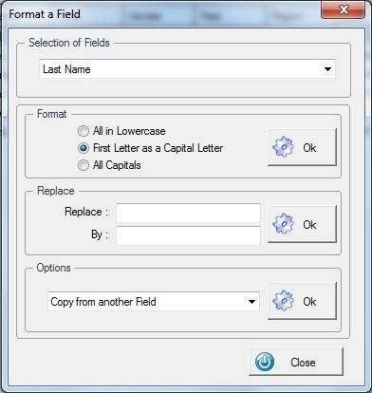
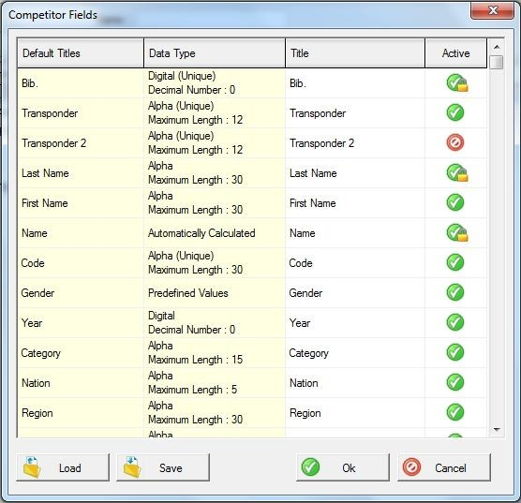
Ввод участников: Настройка полей
Когда вы заходите в «Поля данных участника» через кнопку «Опции» вы можете настроить «Поля данных участника». Двойным щелчком вы отмечаете красным значком те поля, которые не нужны для работы
«Формат поля»: например, изменить регистр написания имени с большого на заглавную букву
или изменить написание слова “JEREMIE” на “Jérémie” и т.д.
Нажмите кнопку «Ок» для принятия настроек: это может быть полезно для представления презентаций и сеток-списков в программе

Slide 11
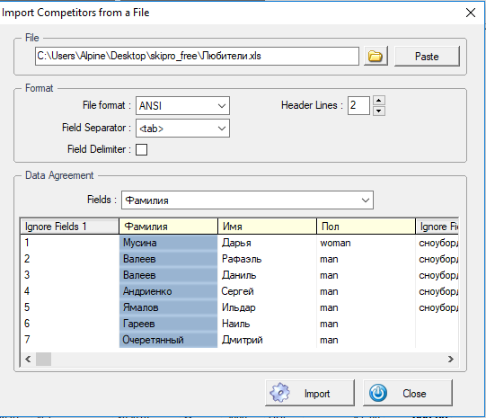
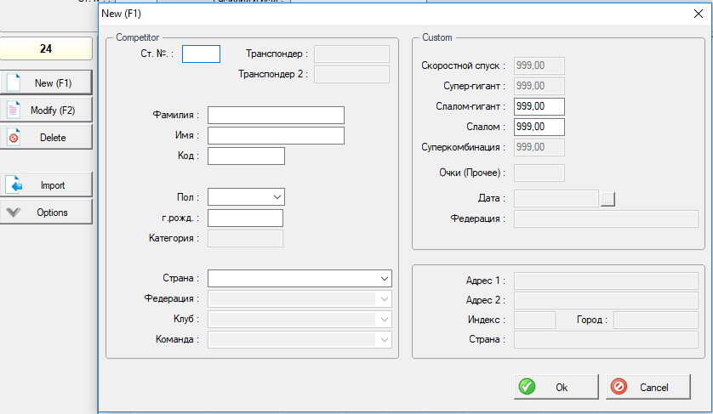
Ввод участников: Импорт файла excel, ручной ввод данных
Для проведения соревнований с использованием RUS-кодов, всероссийских, детских и любительских соревнований можно импортировать участников из файла Excel:
1. Во всплывающем меню после нажатия кнопки «Опции» выбрать «Импорт участников из файла».
2. В строке поиска выбрать директорию, в которой сохранен список в формате «Книга Excel 97-2003». Проверить «Верхний колонтитул», т.к. можно не загрузить участника.
3. Список в excel необходимо формировать в соответствии с теми полями которые будут использованы в программе для проведения соревнования. Во время загрузки необходимо сверить порядок загрузки полей.
Также можно вводить участников вручную – нажав кнопку «Новый» (горячая кнопка F1) на экран будет выведена форма для ввода данных со всеми полями, которые настроены для заполнения в «Поля данных участника»

Slide 12
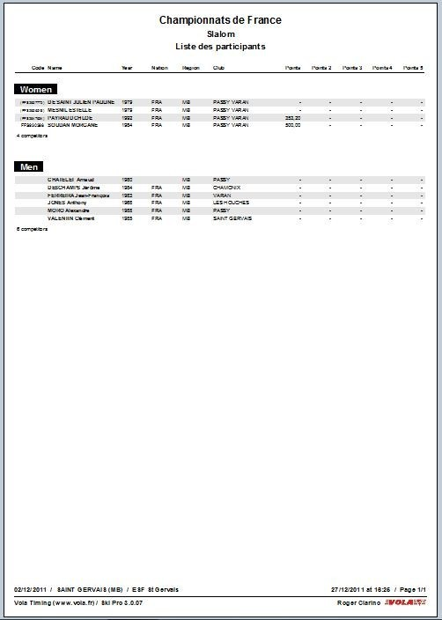
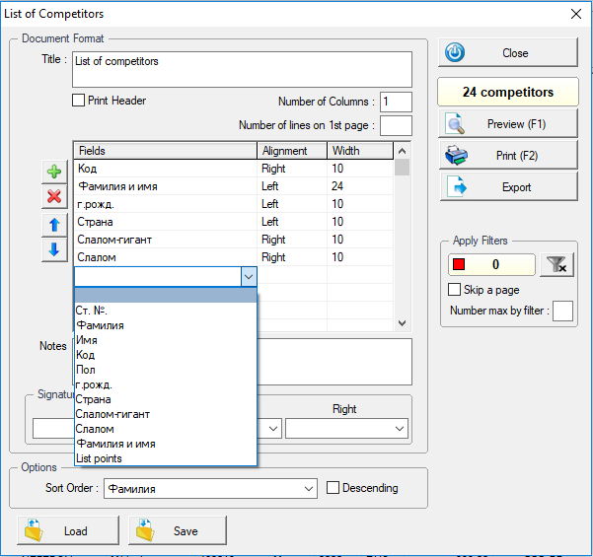
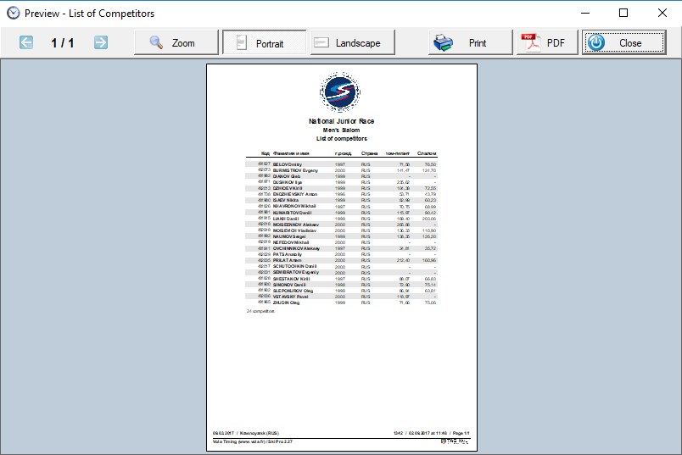
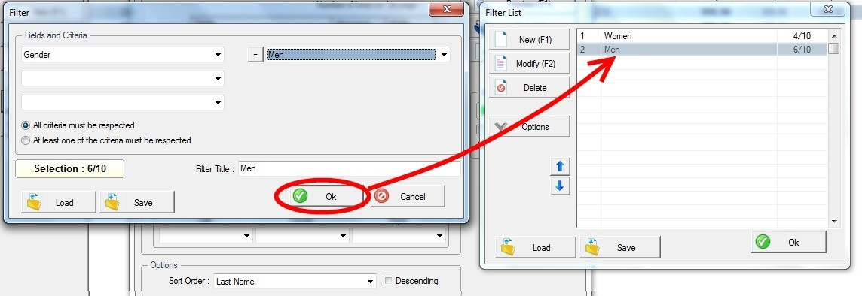
Ввод участников: Формирование списка участников
Для вывода списка участников на печать и просмотр, экспорта в Excel, текстовый файл или HTML необходимо выбрать вкладку «Список участников» и настроить:
1. Название списка;
2. Выводить или нет на печать заголовок;
3. Выбрать поля для формирования списка, ориентацию данных и ширину полей;
4. В нижнем поле можно прописать дополнительные данные;
5. Нажав кнопку «Обзор» можно просмотреть предварительный результат и экспортировать полученный результат в PDF-файл
6. Также для формирования списка участников можно выбрать фильтр (например, выбрать фильтр по полу, стране, клубу и т.д. по всем доступным полям участника)

Slide 13
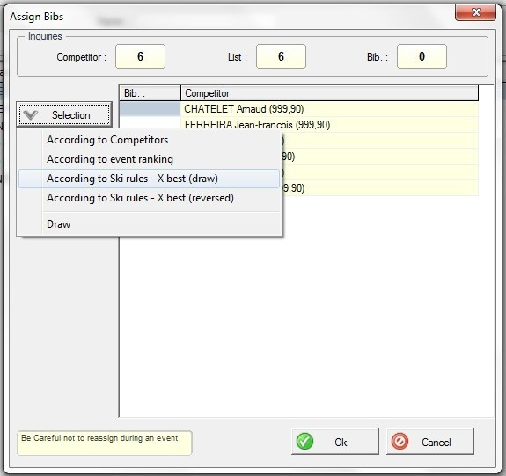
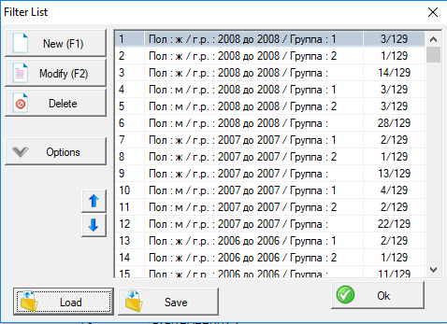
Жеребьёвка
Как только вы импортировали участников, нажмите на кнопку “Опции” и затем “Присвоить стартовый номер”. Откроется следующее окно. Программа позволяет проводить различные варианты присвоения стартовых номеров, в том числе использованием жеребьевки по фильтрам и по лучшим очкам.
Для всероссийских, детских и любительских соревнований нажать «Жеребьевка» и с помощью фильтров настроить порядок жеребьевки (например, первыми стартуют «девочки», «2008», по возрастанию групп, вторыми стартуют «мальчики», «2008», по возрастанию групп и т.д.)

Slide 14
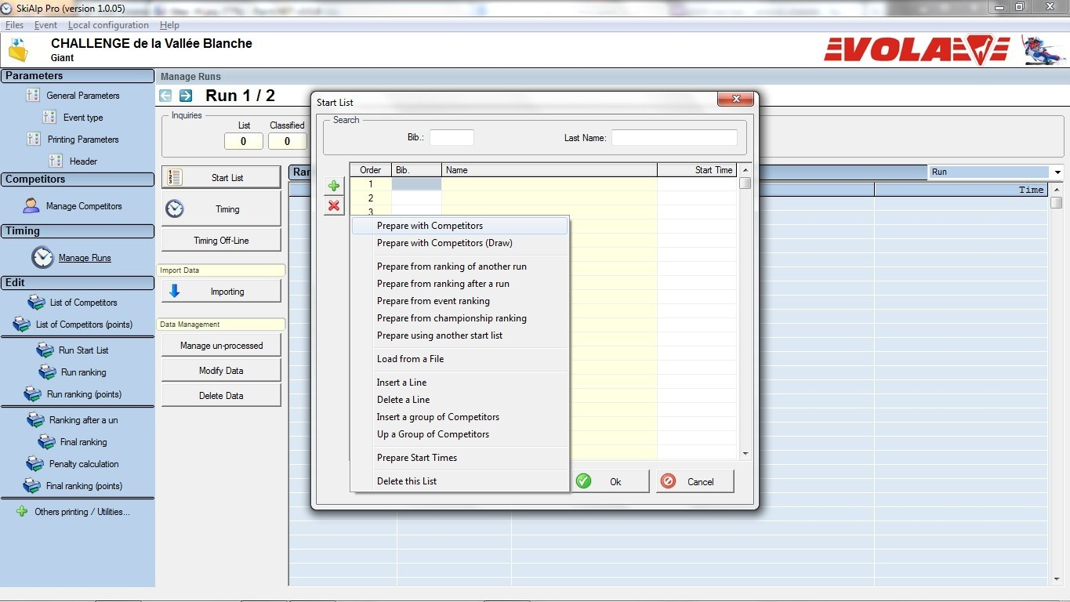
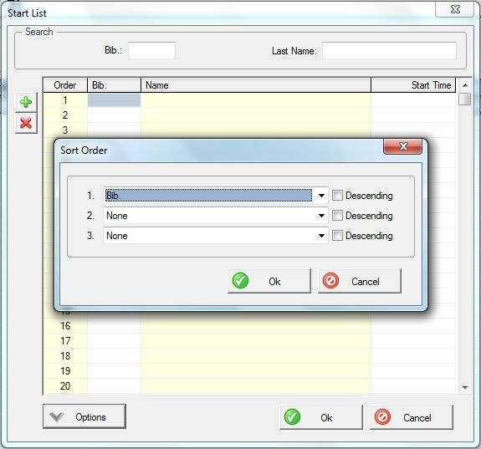
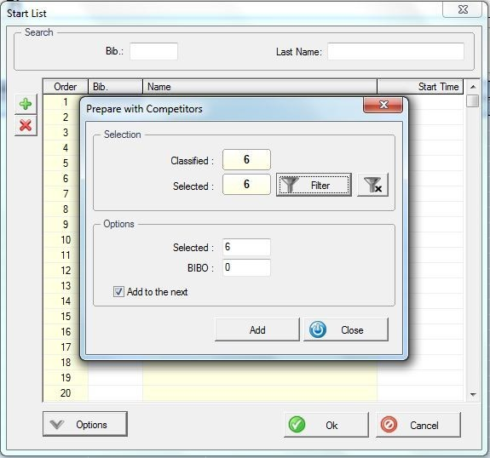
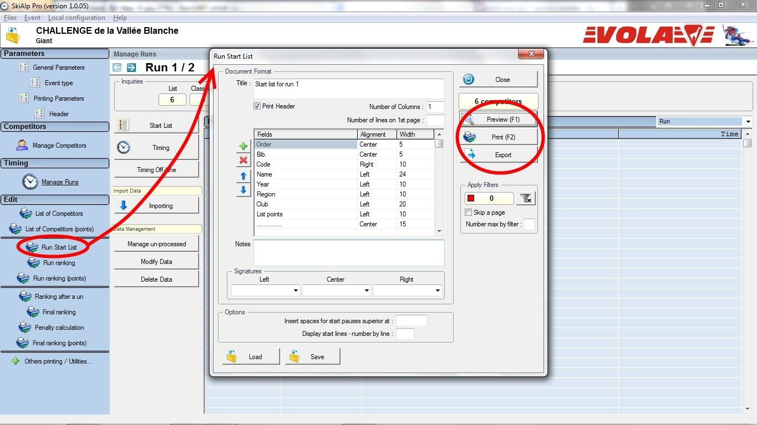
Обработка заезда: Стартовый лист
Вы должны создать список.
Нажмите на кнопку “Стартовый протокол”.
Вы можете подготовить список из списка участников или после первого заезда или от рейтинга другого соревнования и т.д. На обычное соревнование (1-й заезд), выбрать “Подготовка участников”.
Откроется следующее окно и предложит настроить стартовый лист по стартовым номерам, фамилии, коду, региону, очкам и т.д. Наиболее распространенным вариантом является “Bib”.
Затем, вы можете определить фильтры (например женщин / мужчин) или также “Bibo" для 2-го заезда. Вывод нажав на кнопку “Добавить” и затем “Закрыть”.
Только после того, как создан список, можно выводить его на печать. Нажмите на “Стартовый лист заезда”. Настройте список столбцов. Можно посмотреть результат, нажав на “Обзор”, а также распечатать список.

Slide 15
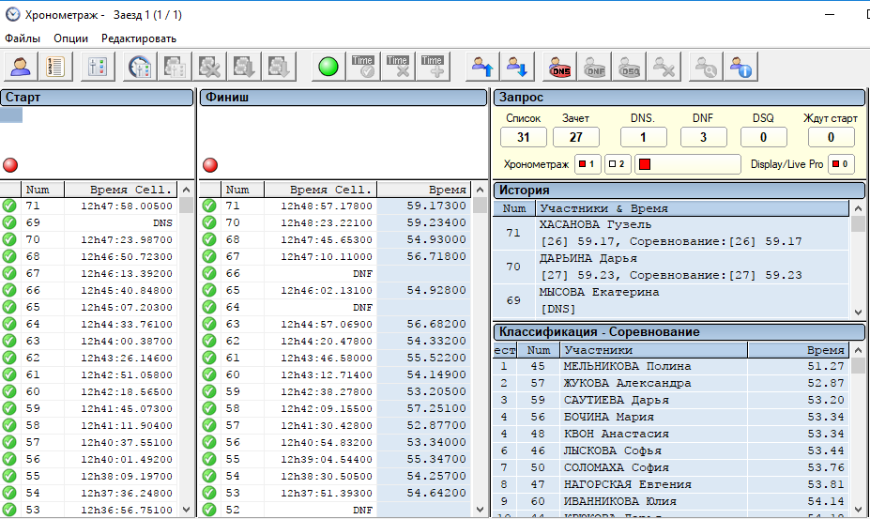
Обработка заезда: Ведение гонки
После того, как был сформирован стартовый лист можно переходить к проведению соревнования:
- в этом столбце, можно увидеть импульсы старта участника;
- в этом столбце отображаются участники на трассе;
- в этом столбце, можно увидеть все импульсы финиша;
- вы можете увидеть все результаты, которые ранжируются по порядку старта;
- в этом столбце отображаются результаты заезда (суммы заездов)

Slide 16
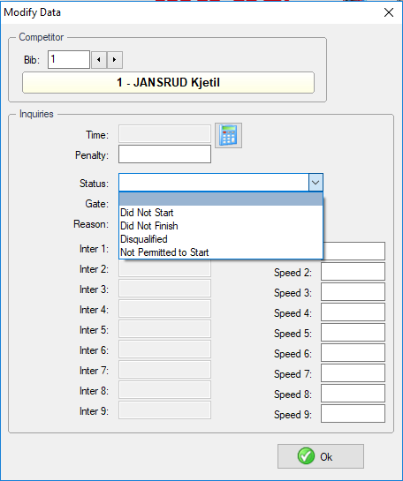
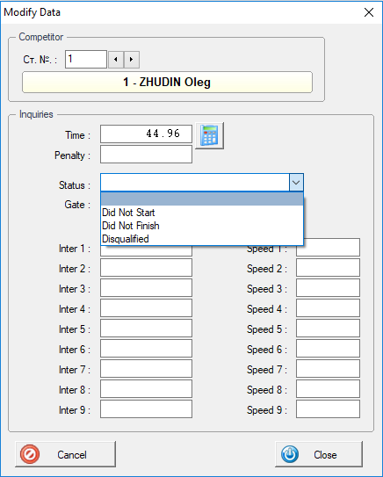
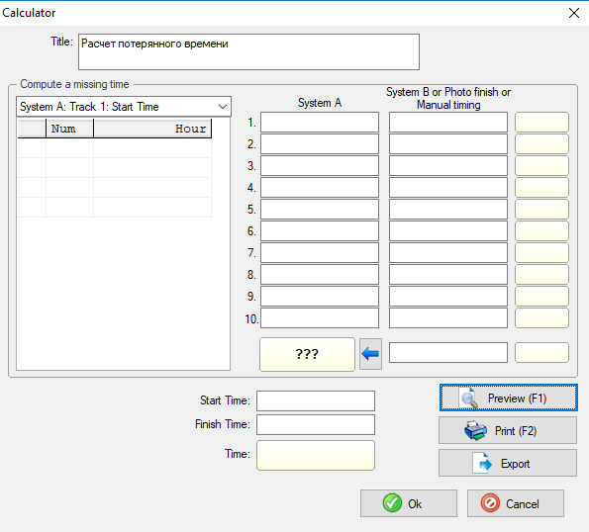
Обработка заезда: Ручной ввод результатов (доступен в бесплатной версии 2.27)
После нажатия кнопки «Изменить данные» выйдет окно для ручного ввода результатов заезда.
У пользователя есть возможность ввести результат заезда, отметить «Не стартовал», «Не финишировал» или «Дисквалификация» с указанием ворот, в которых допущена ошибка
В последних версиях программы возможность ручного ввода результатов заезда отсутствует. Есть только возможность восстановления потерянного времени
Также в последних версиях реализована возможность отметки «Не допущен на старт» в соответствии с действующими правилами вида спорта

Slide 17
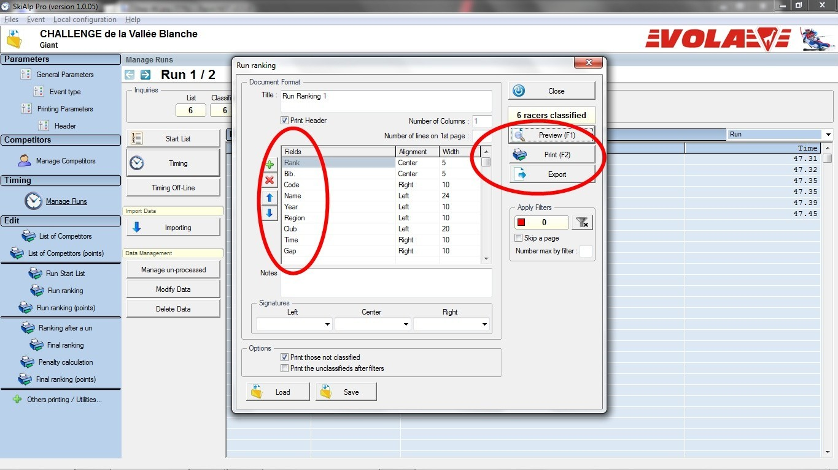
Обработка заезда: Результат 1-ого заезда
Здесь вы перейдёте в раздел “Результат заезда”.
Вы можете ознакомиться с рейтингом и сформировать протокол 1-ого заезда
Откроется окно, и вы будете иметь возможность настроить и вывести протокол. Вы можете определить информацию, которую вы хотите отобразить, такие как “имя”, “Год рождения”, “нация”, “клуб”.
Затем нажмите на “Обзор”, чтобы просмотреть его, а затем “печать” или “экспорт” в соответствии с вашими потребностями.

Slide 18
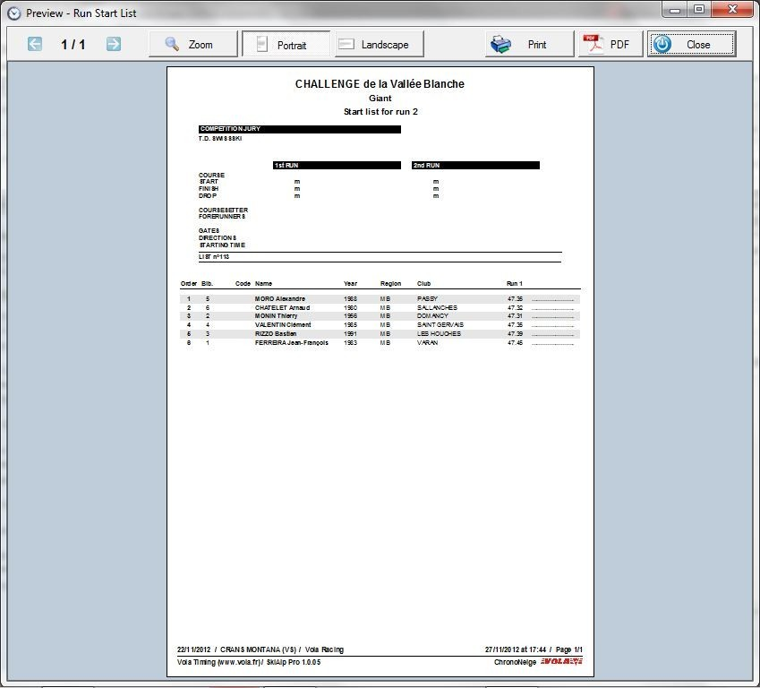
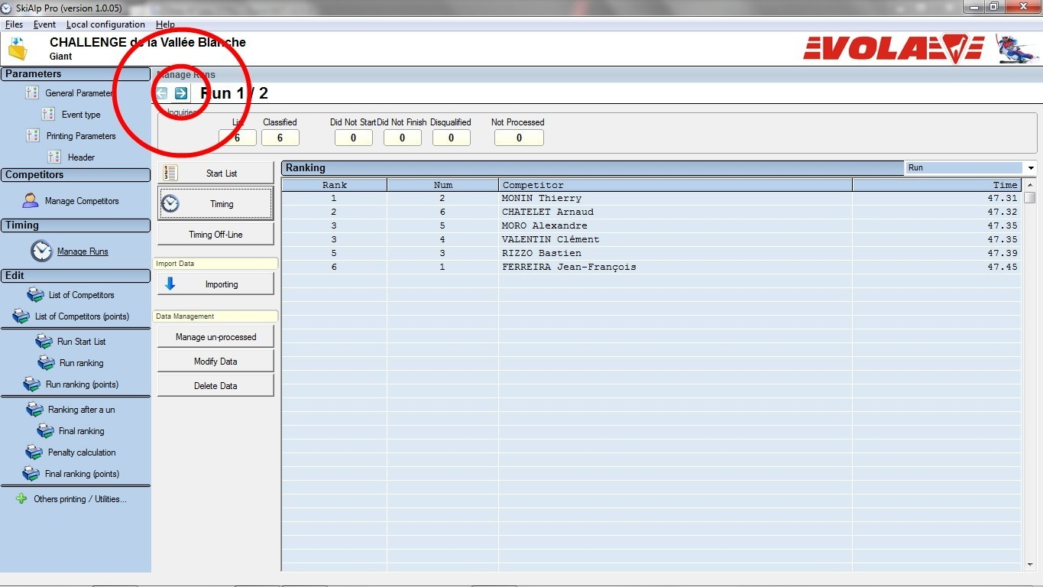
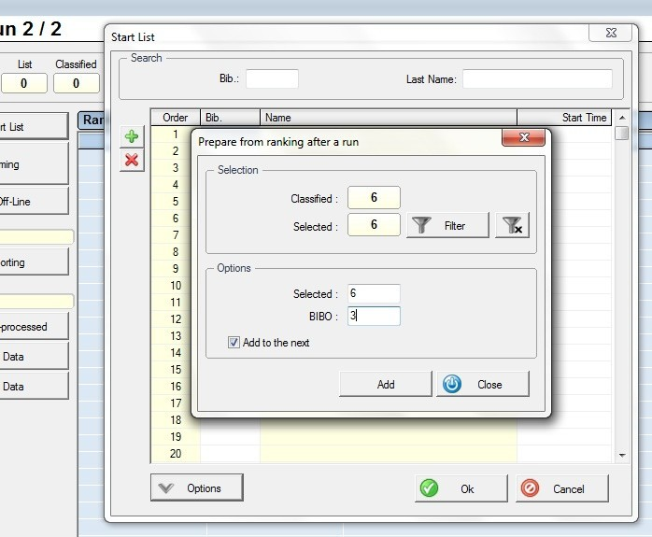
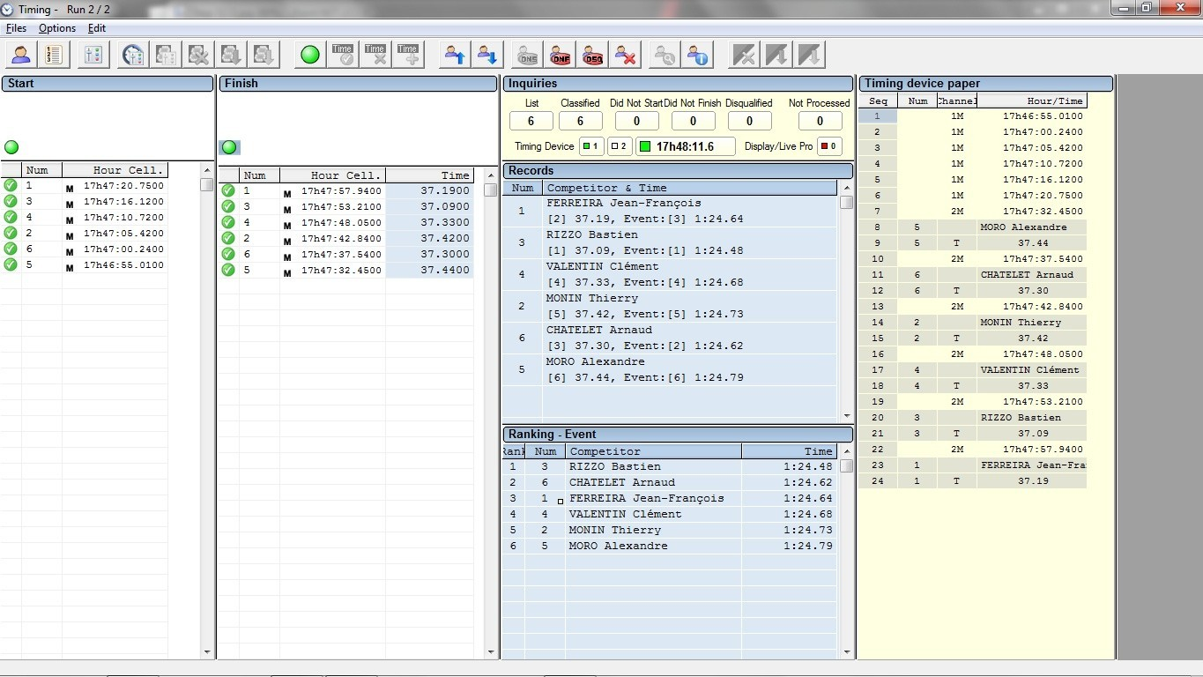
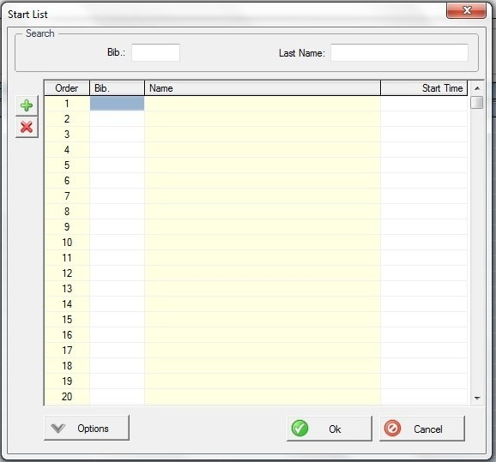
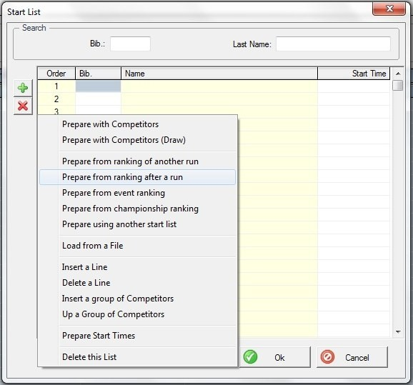
Обработка заезда: Стартовый лист 2-ого заезда
Для перехода в проведение 2-ого заезда необходимо перейти в программе во 2-ой заезд
Формирование стартового листа 2-ого заезда. Для этого нажмите «Стартовый протокол», далее «Опции» и выбрать «Подготовка результатов заезда». Также можно выбрать результаты предыдущего соревнования.
В этом примере сформирован стартовый лист из 6 человек с вращением 3-х из них. Если во второй заезд допускается меньшее количество человек, то в строке «Выбрать» необходимо ввести число участников, допущенных ко 2-му заезду.
После этого вы сможете вывести стартовый лист на печать, где увидите, что лучшие 3 спортсмена ранжированы в обратном порядке.
Далее 2-ой заезд проводится также, как 1-ый.
При этом результаты 1 заезда суммируются с результатами 2-ого заезда

Slide 19
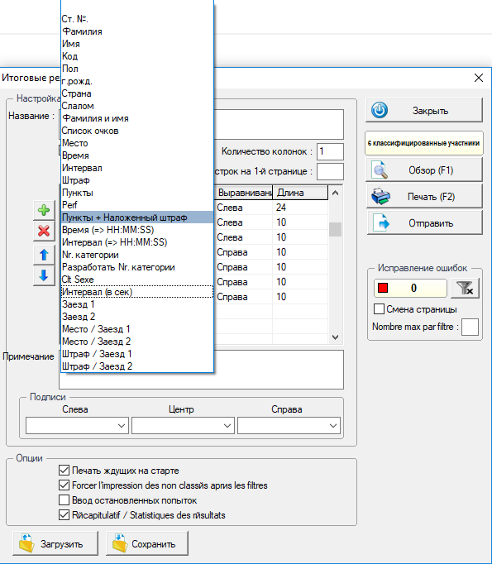
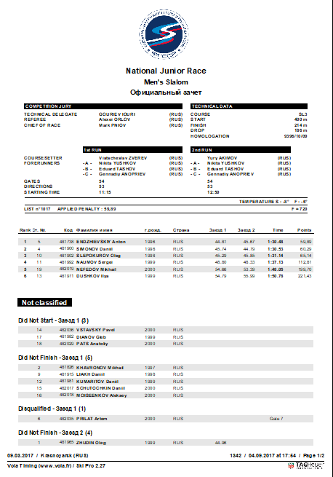
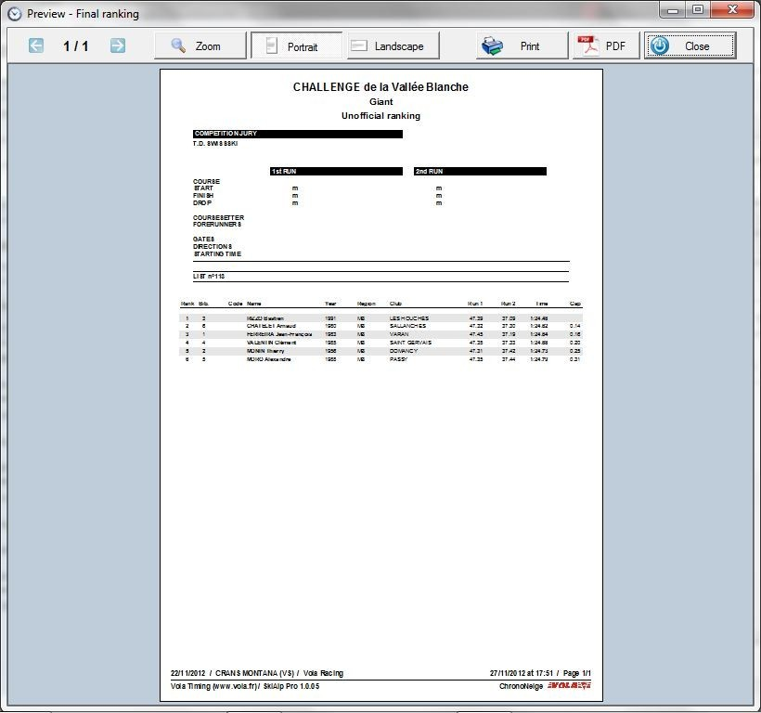
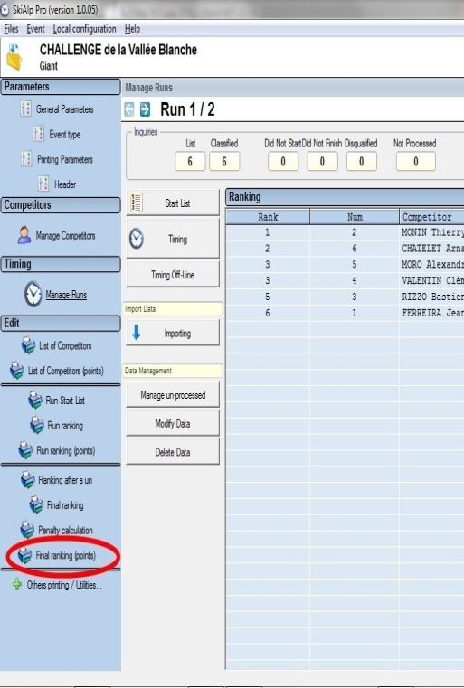
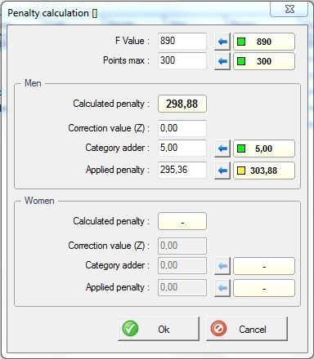
Формирование результатов соревнований
После того, как соревнование завершено вы можете сформировать официальный протокол соревнований
Для формирования официального протокола перейдите по вкладке «Итоговые результаты (очки)»
Для правильного начисления очков необходимо правильно указать F-фактор, максимальные очки дисциплины, добавить категорию соревнования. При этом программа сама автоматически просчитает суммарный штраф и наложенный штраф.

